Slide 1

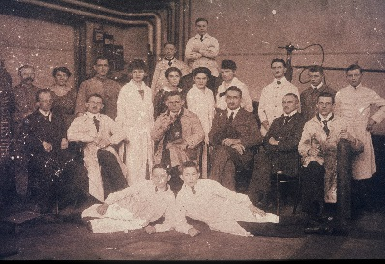
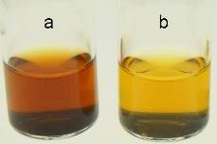
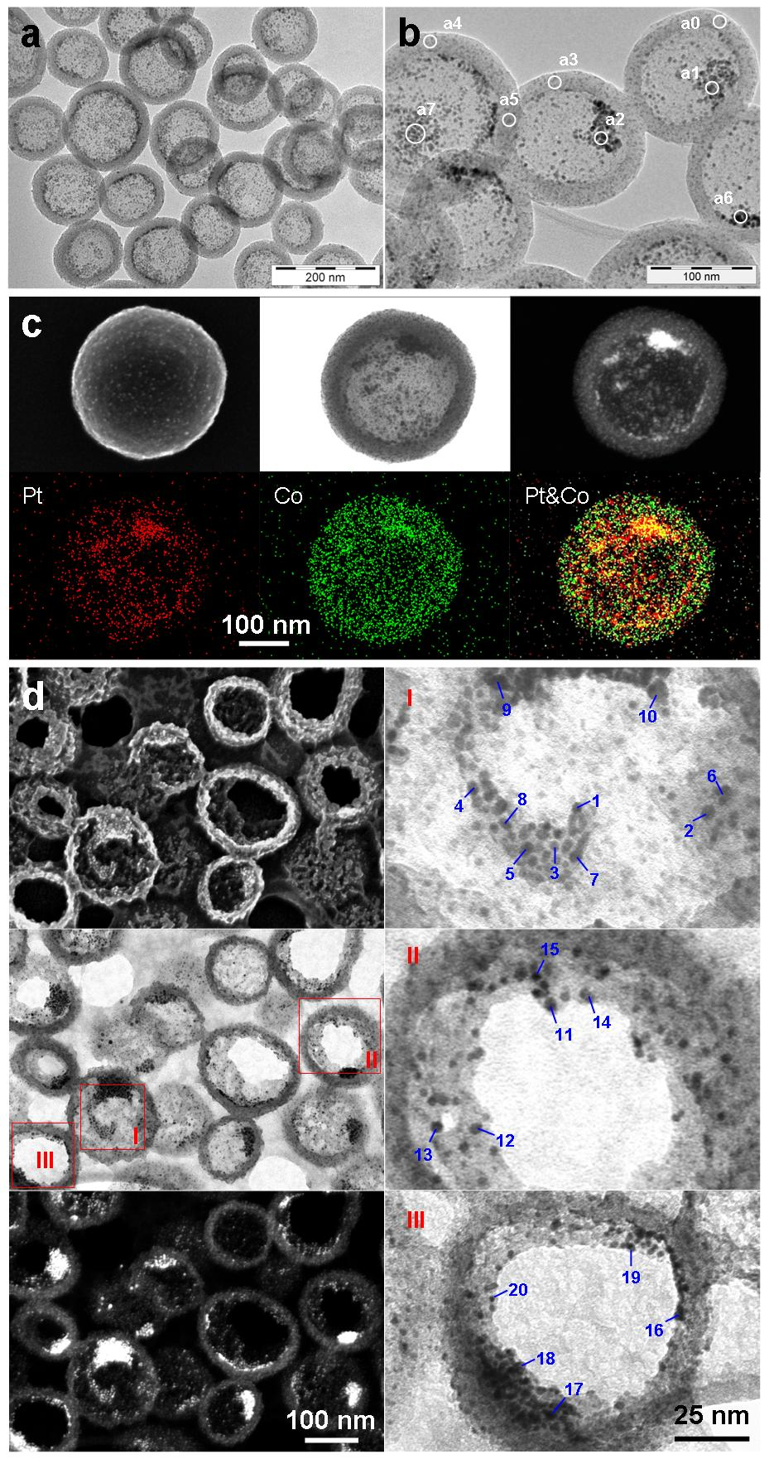
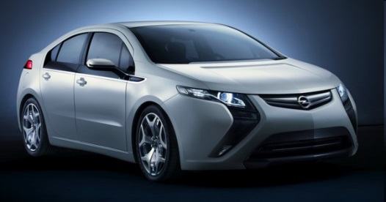
Wenn das Öl zur Neige geht: Was treibt die Autos von Morgen an?
F. Schüth
Max-Planck-Institut für Kohlenforschung
Notes:
1

Slide 2
Speicherdichte unterschiedlicher Energieträger für Autos
400 kWh chemical energy
U. Eberle, M. Felderhoff, F. Schüth, Angew.Chem.Int.Ed. 48, 6608 (2009)

Slide 3
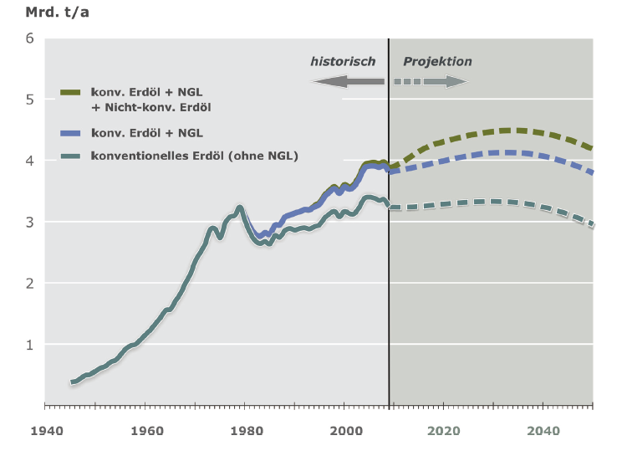
Warum nicht einfach weiter mit Erdöl?
MPI für Meteorologie
B. Cramer, H. Andruleit, BGR 2010
Klimawandel Peak Oil

Slide 4
Erdöl: Woher und wieviel?
Quelle: BGR, Reserven, Ressourcen und Verfügbarkeit von Energierohstoffen (2012)

Slide 5
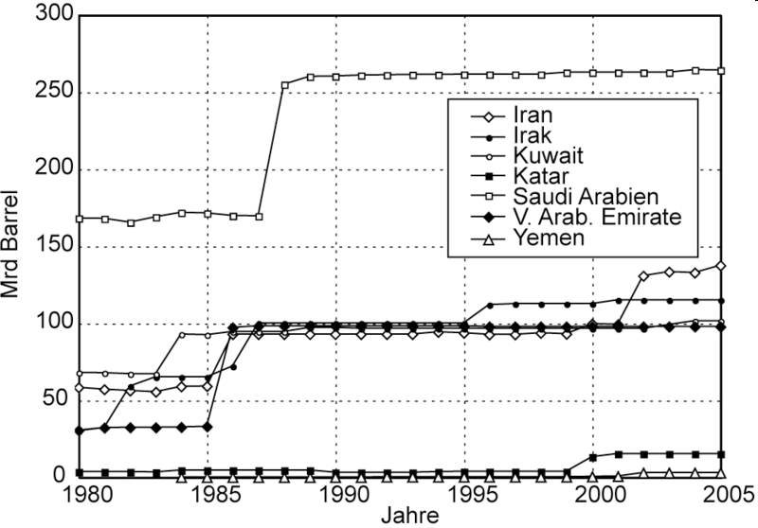
Ressourcen können zu Reserven werden…
Reserven: Menge der Rohstoffs, die nach vorliegenden geologischen und ingenieur-wissenschaftlichen Informationen in der Zukunft mit vernünftiger Wahrscheinlichkeit unter den heutigen ökonomischen und technischen Randbedingungen gewonnen werden kann.
Ressourcen: Menge der Rohstoffs, die nachgewiesen oder aufgrund begründeter geologischer Erkenntnisse vermutet wird, die aber unter den heutigen ökonomischen und technischen Randbedingungen nicht gewonnen werden kann.
Gemeldete Ölreserven Naher Osten

Slide 6
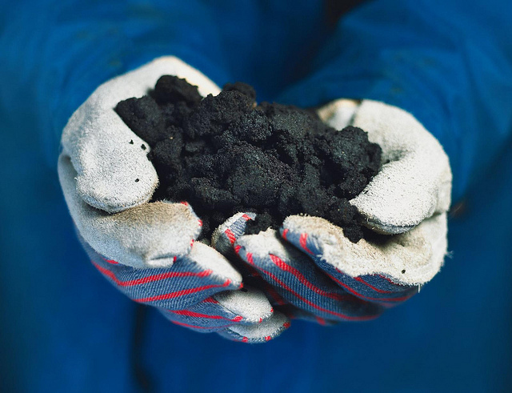
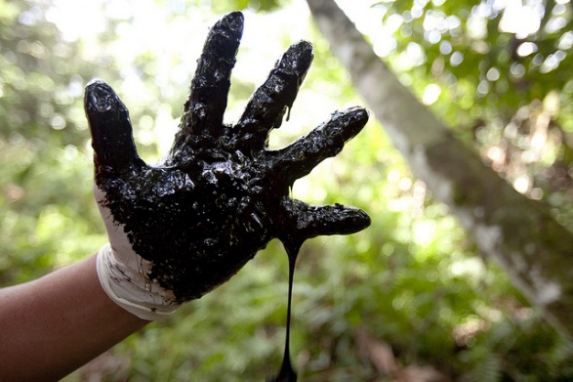
Nichtkonventionelles Öl
CC BY-NC-ND 2.0, Suncor Energy
CC BY-NC-ND 2.0
Photo by Caroline Bennett / Rainforest Action Network
Alberta Ölsand Schweröl
Abbau sehr aufwändig und teuer
Ölqualität schlecht, d.h. viel Schwefel,
hohe Metallgehalte, hohe Gehalte an Asphaltenen

Slide 7
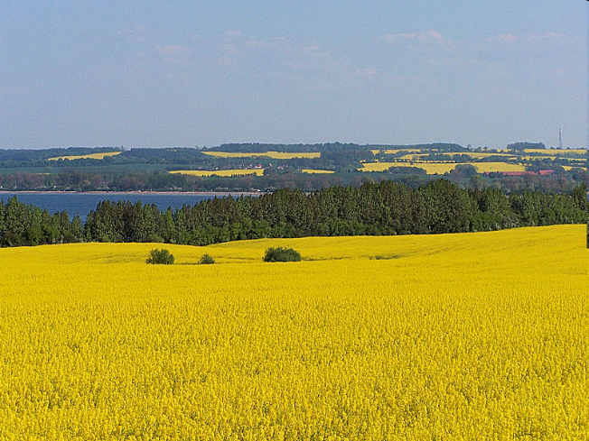
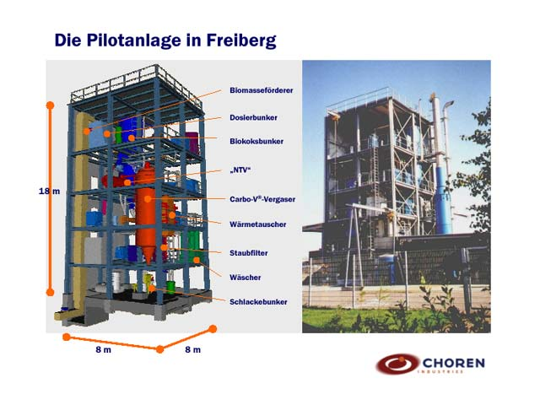
Kraftstoffe auf der Basis von Biomasse
Biokraftstoffe der 1. Generation aus
Früchten
  Zweifelhafte CO₂ Bilanz
  Konkurrenz zu Nahrungs-
  und Futtermitteln
Biokraftstoffe der 2. Generation aus
Strukturbestandteilen von Pflanzen
  Hochtemperaturprozesse zur Erzeugung
  von „Synthesegas“, anschließend Fischer-
  Tropsch-Synthese oder Methanolsynthese
  Depolymerisation von Cellulose zu Zucker,
  dann Vergärung
Foto: Ch. Pagenkopf
Quelle: Choren

Slide 8

Synthetische Kraftstoffe über den Fischer-Tropsch-Prozess
Archiv MPI für Kohlenforschung

Slide 9
Herstellung von Synthesegas
H₂O, (O₂)
CO + H₂
500 °C
„Synthesegas“
auch Kohle, Erdgas oder
andere Kohlenstoffquellen

Slide 10
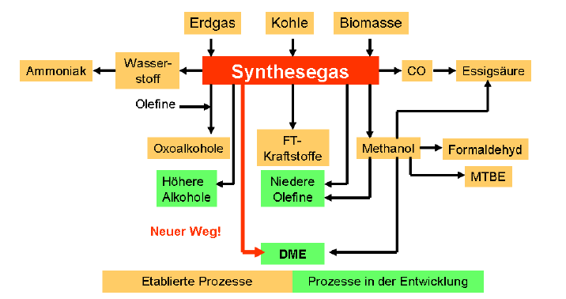
Warum heisst Synthesegas Synthesegas?

Slide 11
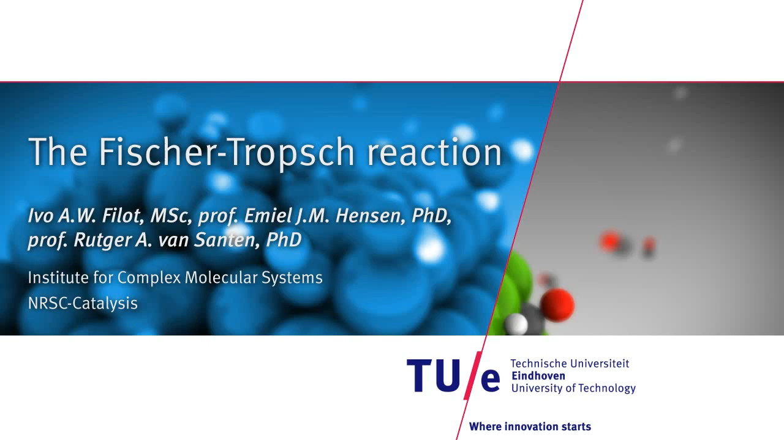
Fischer-Tropsch-Synthese an Metallkatalysatoren

Slide 12
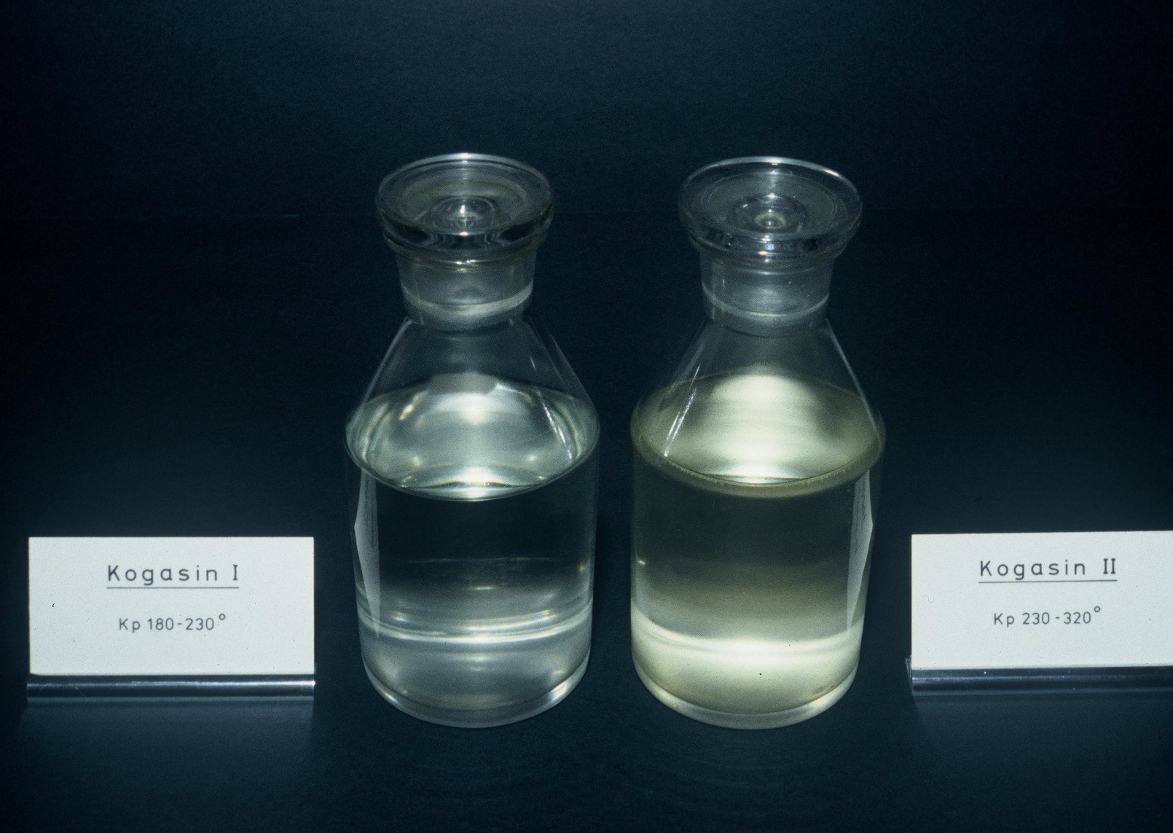
Fischer-Tropsch-Synthese an Eisen- oder Cobalt-katalysatoren liefert hochwertigen Dieselkraftstoff

Slide 13
Kraftstoffe auf der Basis von Biomasse
Biokraftstoffe der 1. Generation aus
Früchten
  Zweifelhafte CO₂ Bilanz
  Konkurrenz zu Nahrungs-
  und Futtermitteln
Biokraftstoffe der 2. Generation aus
Strukturbestandteilen von Pflanzen
  Hochtemperaturprozesse zur Erzeugung
  von „Synthesegas“, anschließend Fischer-
  Tropsch-Synthese oder Methanolsynthese
  Depolymerisation von Cellulose zu Zucker,
  dann Vergärung
Foto: Ch. Pagenkopf
Quelle: Choren

Slide 14
Depolymerisation von Cellulose
36
Cellulose
Lignin
Hemicellulose

Slide 15
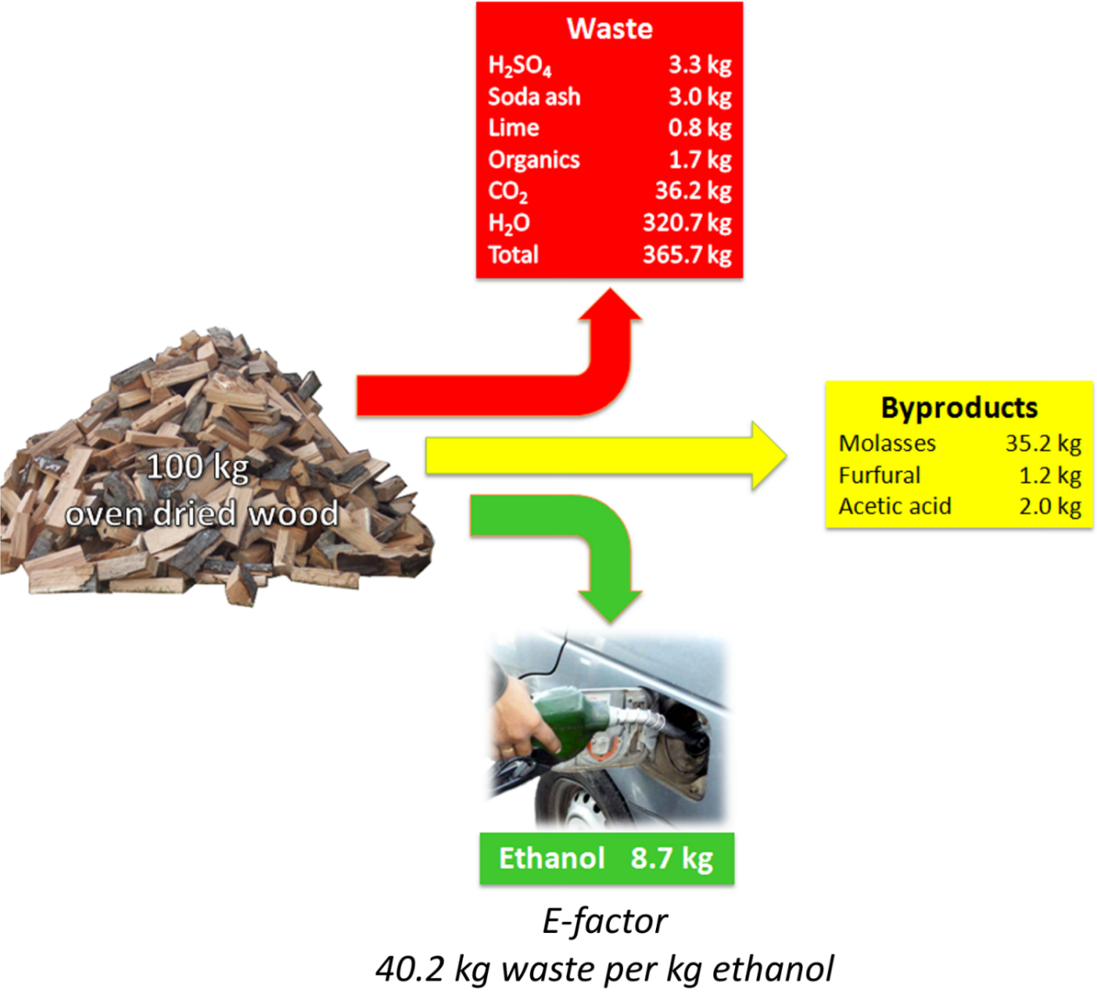
Bekannte Prozesse
Year | Process | Type | Temperature (ºC)
1923 | Scholler | Dilute H₂SO₄ _{Heterogeneous reaction} | 170
1937 | Bergius | Conc. HCl _{Homogeneous reaction} | 25
1945 | Madison | Dilute H₂SO₄ _{Heterogeneous reaction} | 180
1960 | Noguchi | Gaseous HCl _{Homogeneous reaction} | 45
1978 | Grethlein | Dilute H₂SO₄ _{Heterogeneous reaction} | 240
1981 | Hoechst | Anhydrous HF _{Homogeneous reaction} | 40
1985 | Two-stage | Dilute H₂SO₄ _{Heterogeneous reaction} | 170 (1st stage) 190 (2nd stage)
R. Rinaldi and F. Schüth, Energy&Environmental Science 2, 610 (2009)
R. Rinaldi and F. Schüth, ChemSuschem 12, 1096 (2009)

Slide 16
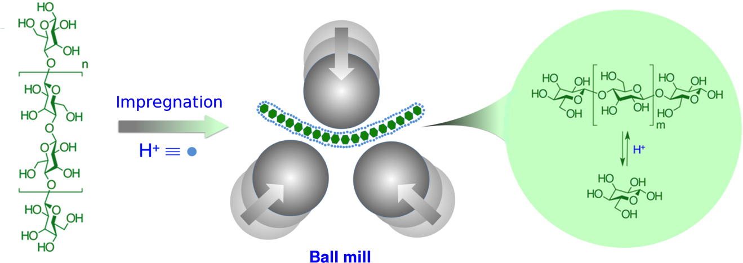
Mechanokatalytische Spaltung von Cellulose

Slide 17
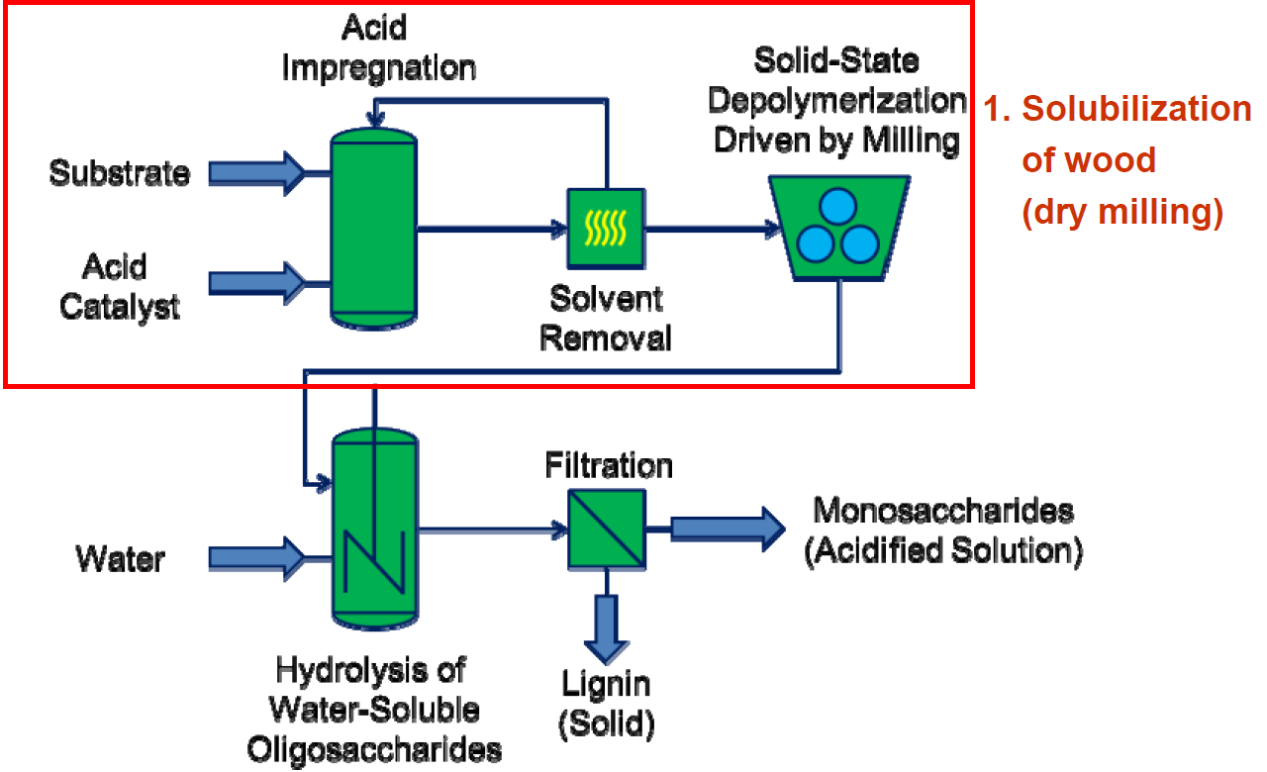
Auch zur Fraktionierung von Biomasse
F. Schüth, R. Rinaldi, N. Meine, M. Käldström, patent pending

Slide 18
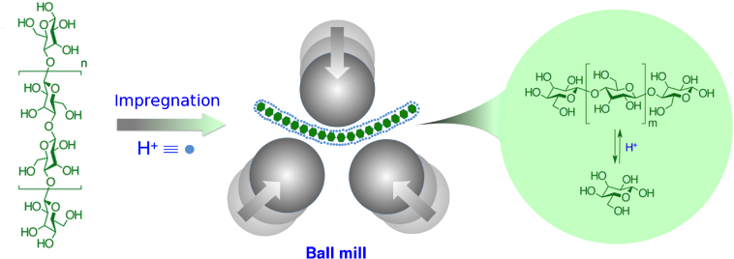
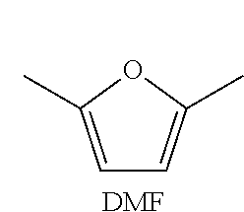

Dimethylfuran als Kraftstoff in wenigen Schritten aus Cellulose
1.
100 % Ausbeute wasserlöslicher
Celloligomere
N. Meine, R. Rinaldi, F. Schüth, ChemSusChem 5, 1449 (2012)
2.
Fast 80% Ausbeute an HMF
aus Celloligomeren
R. Carrasquillo-Flores, M. Käldström, F. Schüth, J. A. Dumesic, R. Rinaldi, ACS Catal. 3, 993-997 (2013)
3.
Fast 100 % Ausbeute an
Dimethlyfuran aus HMF
Guanghui Wang et al., unpublished
Insgesamt 75 % Ausbeute an Dimethylfuran aus Cellulose

Slide 19
Flüssigkraftstoffe werden vielfältiger
Für viele Jahre noch Erdöl als wesentliche Basis
Ergänzt durch Fischer-Tropsch-Kraftstoffe aus Gas,
Kohle oder Biomasse
Ergänzt durch Bioethanol aus Lignocellulose,
regional auch aus Zuckerrohr
Möglicherweise maßgeschneiderte Kraftstoffe,
wie Furanderivate, aus Biomasse
Aber: Kraftstoffe auf fossiler Basis
führen zu CO₂-Emissionen, Biomasse-
verfügbarkeit nicht ausreichend

Slide 20
Eine Alternative: elektrischer Antrieb mit
Batteriespeicher
In der Frühzeit der Automobilisierung Wettbewerb zwischen Verbrennungs-
und Elektromotor mit offenem Ausgang
1899 1900-1917
Courtesy of Dr. U. Eberle
Adam Opel AG

Slide 21
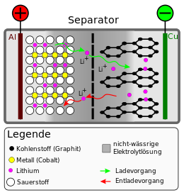
State-of-the-art: die Li-Ionenbatterie
11 Gew.%
18 Gew.%
46 Gew.%
15 Gew.%
2 Gew.%
©Cepheiden
8 Gew.%: electrode additives, such as binders
Data from: M. Broussely, G. Archdale, J.Power Sources 136, 386 (2004)

Slide 22
Entwicklungspotenzial der Lithium-Ionenbatterie
M. Broussely, G. Archdale, J.Power Sources 136, 386 (2004)

Slide 23
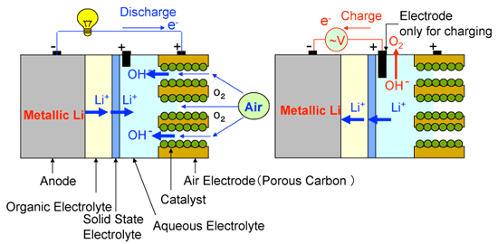
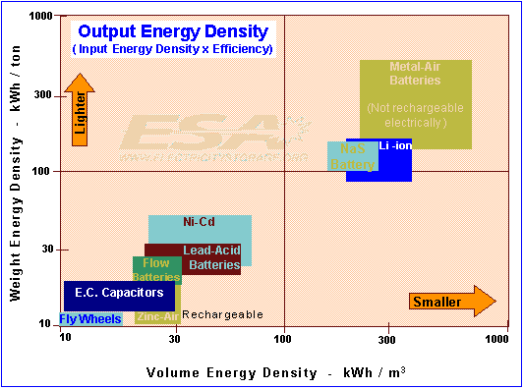

Zukünftige Batteriegenerationen
Electricity Storage Association
Großes Potential bei Lithium-Schwefel-Batterien
P. Bruce et al., Nature Mater. 11, 19 (2012)

Slide 24
Wohin könnte es gehen?
P. Bruce et al., Nature Mater. 11, 19 (2012)

Slide 25
Effekte auf das Elektrizitätssystem
Jahresfahrleistung 2011 PKW Deutschland: 609 Mrd. km
Elektrofahrzeuge 0.15 kWh/km
Entspricht einem Bedarf von 90.9 TWh elektrischer Energie
Deutschlands Stromerzeugung im Mittel vergangener Jahre: 600 TWh
Windleistung in der 50 Hertz Regelzone April 2011

Slide 26
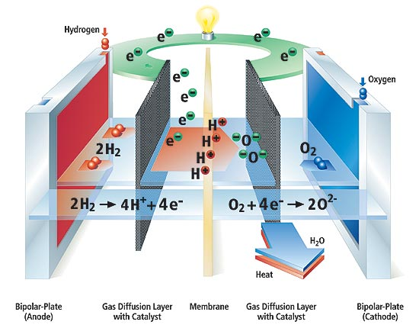
Eine andere Elektromobilität: Brennstoffzellen
Reaktion:
2 H₂ + O₂ H₂O
Höhere Effizienz als
Verbrennung
Nur Wasser als Produkt
Anode
Katalysator
Membran
(Nafion)
Katalysator
Kathode

Slide 27
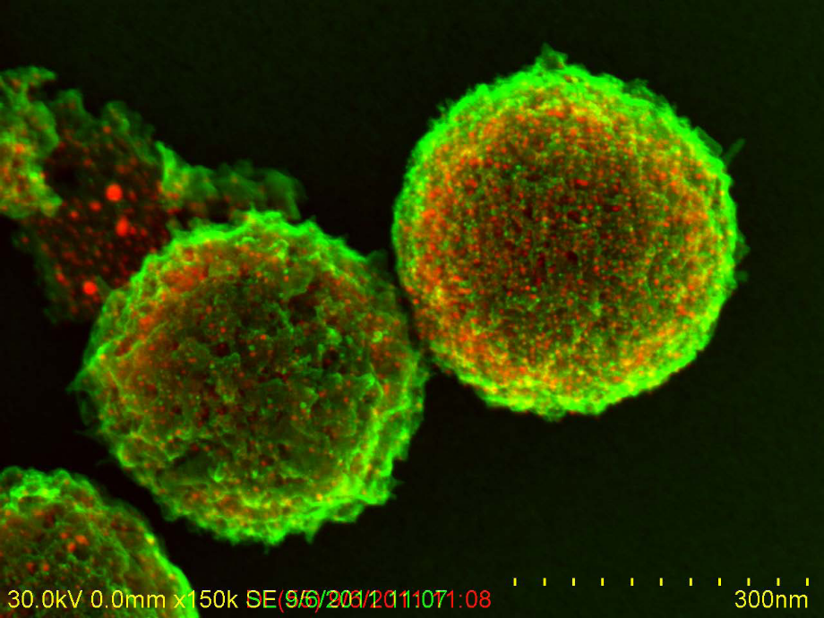
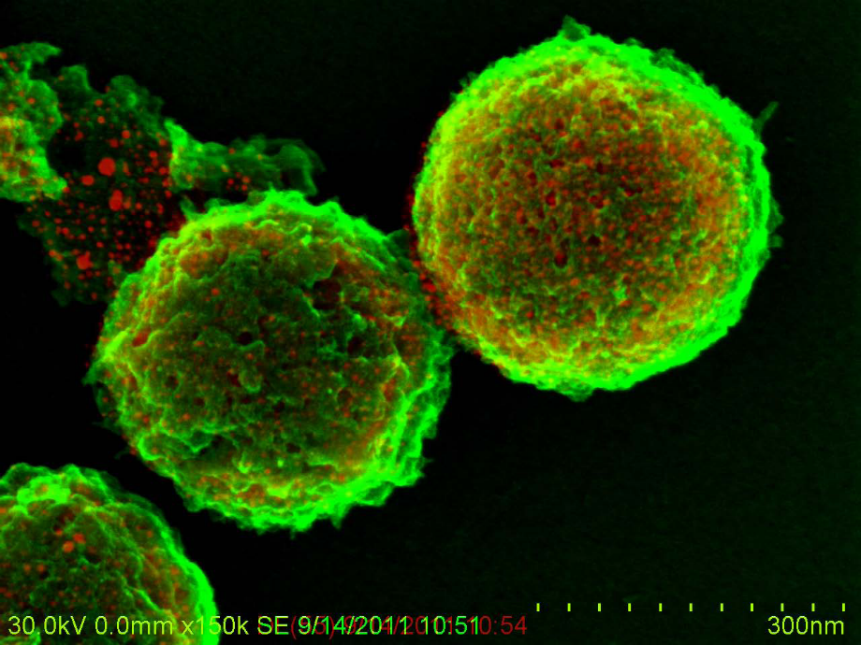
Herausforderungen der Brennstoffzelle
Hohe Mengen Platin im Katalysator (80 g)
Bessere Membranen (höhere Temperatur, bessere Leitfähigkeit)
Gas- und Flüssigkeitsmanagement
Frisch Nach 3600 Zyklen
DOE 2020 target
C. Galeano, J. Meier et al., J.Am.Chem.Soc. 134, 20209 (2012)
C. Baldizzone, S. Mezzavilla et al., unveröffentlicht

Slide 28
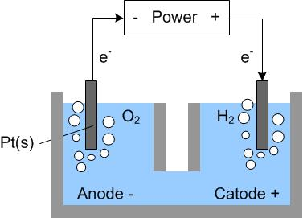
Woher kommt der Wasserstoff?
El. Energie nach
Brennstoffzelle
H₂O, (O₂)
Energiegehalt
Elektrische Energie
CO + H₂
H₂ nach
Elektrolyse
500 °C
Batterie in/out
H₂ 700 bar
„Synthesegas“
auch Kohle, Erdgas oder
andere Kohlenstoffquellen
CO + H₂O → CO₂ + H₂
Anode -
Cathode +
Deutliche Verbesserung in allen Gliedern der Kette erforderlich
Verringerung Investkosten wichtig bei fluktuierendem Betrieb
© Copyright 1996-2010 Nebb Group. All rights reserved.

Slide 29
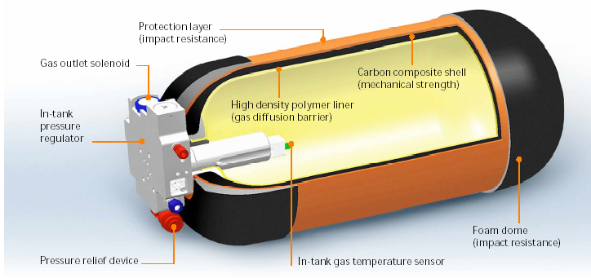
…und wie verpackt man ihn im Auto?
Source: U. Eberle, GM FCA
R. van Helmolt, U. Eberle, J.Power Sources 165, 833 (2007)

Slide 30
Entwicklungsstand Brennstoffzellensysteme
Courtesy of Dr. U. Eberle
Adam Opel AG

Slide 31
Warum nicht einfach weiter mit Erdöl?
MPI für Meteorologie
B. Cramer, H. Andruleit, BGR 2010
Klimawandel Peak Oil

Slide 32
Well-to-Wheel Analyse CO₂ Emission
Courtesy of Dr. U. Eberle
Adam Opel AG

Slide 33
Ein möglicher Entwicklungspfad
Courtesy of Dr. U. Eberle
Adam Opel AG

